Slide 1
Retos y Oportunidades de la Industria del Biodiesel
Visión y compromiso país

Slide 2
El calentamiento global

Slide 3
Anomalías de la temperatura global sobre el océano y la tierra (1880-2012)
Datos: ftp://ftp.ncdc.noaa.gov/pub/data/anomalies/annual.land_ocean.90S.90N.df_1901-2000mean.dat
Grafica: Federación Nacional de Biocombustibles de Colombia

Slide 4
Calentamiento global

Slide 5
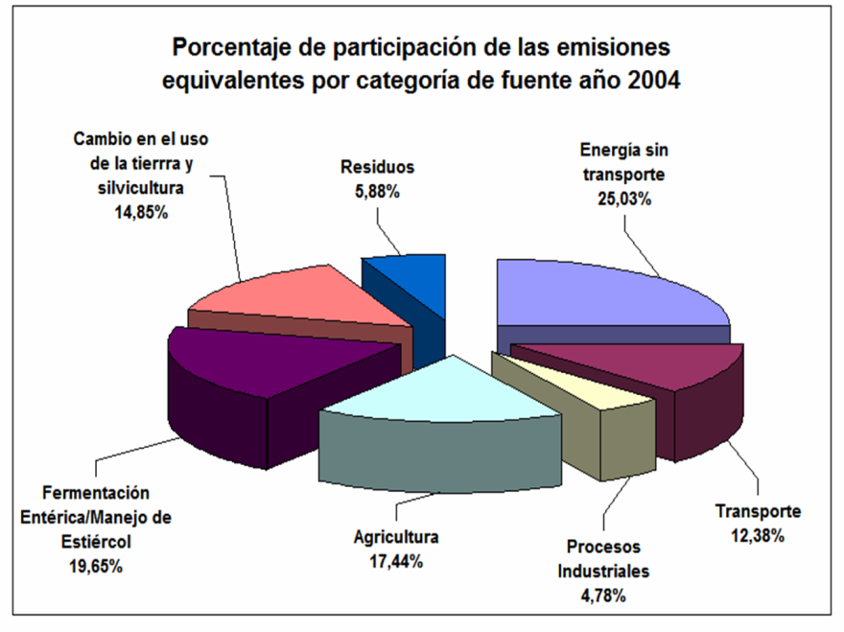
Participación de emisiones

Slide 6
CO2 Y CALENTAMIENTO GLOBAL
+ 5°C
750 ppm
550 ppm
+ 2°C
450 ppm
+ 0.7 °C
2005
380 ppm
1856
275 ppm
Fuente: PNUD - IPCC
ERA PRE INDUSTRIAL

Slide 7
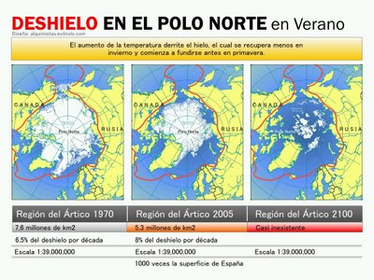
CALENTAMIENTO GLOBAL
El aumento de la temperatura derrite el hielo, el cual se recupera
menos en invierno y comienza a fundirse antes de primavera
Ártico, 1970
Ártico, 2005
Ártico, 2100
7,6 Milliones de Km2
5,3 Milliones de Km2
Casi inexistente
6,5% de deshielo por década
8% de deshielo por década
Fuente: Wordpress

Slide 8
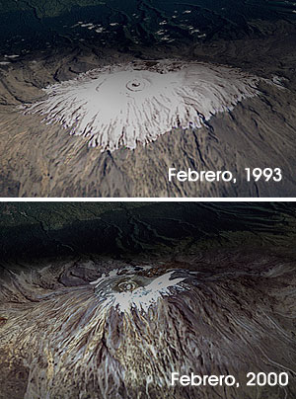

Monte KILIMANJARO
Febrero, 1993
Cima del Monte Kilimanjaro en Tanzania
Febrero, 2000
Fuente: Googlemaps
Marzo, 2010

Slide 9
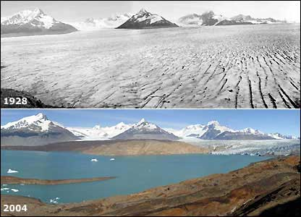
Glaciar de la PATAGONIA
1928
2004
Fuente: Greenpeace

Slide 10
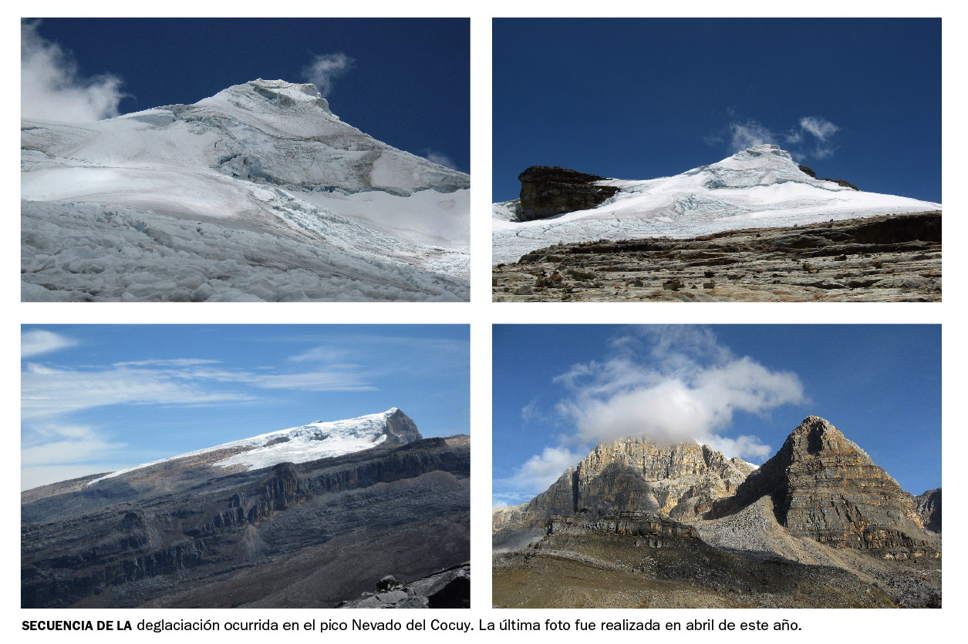
NEVADO del cocuy, COLOMBIA
SECUENCIA DE deglaciacion ocurrida en el pico del Nevado del Cocuy.
La ultima foto fue realizada en abril de 2010
Fuente: Revista PODER. Ed. 05-03 N° 106/13 Noviembre de 2010

Slide 11
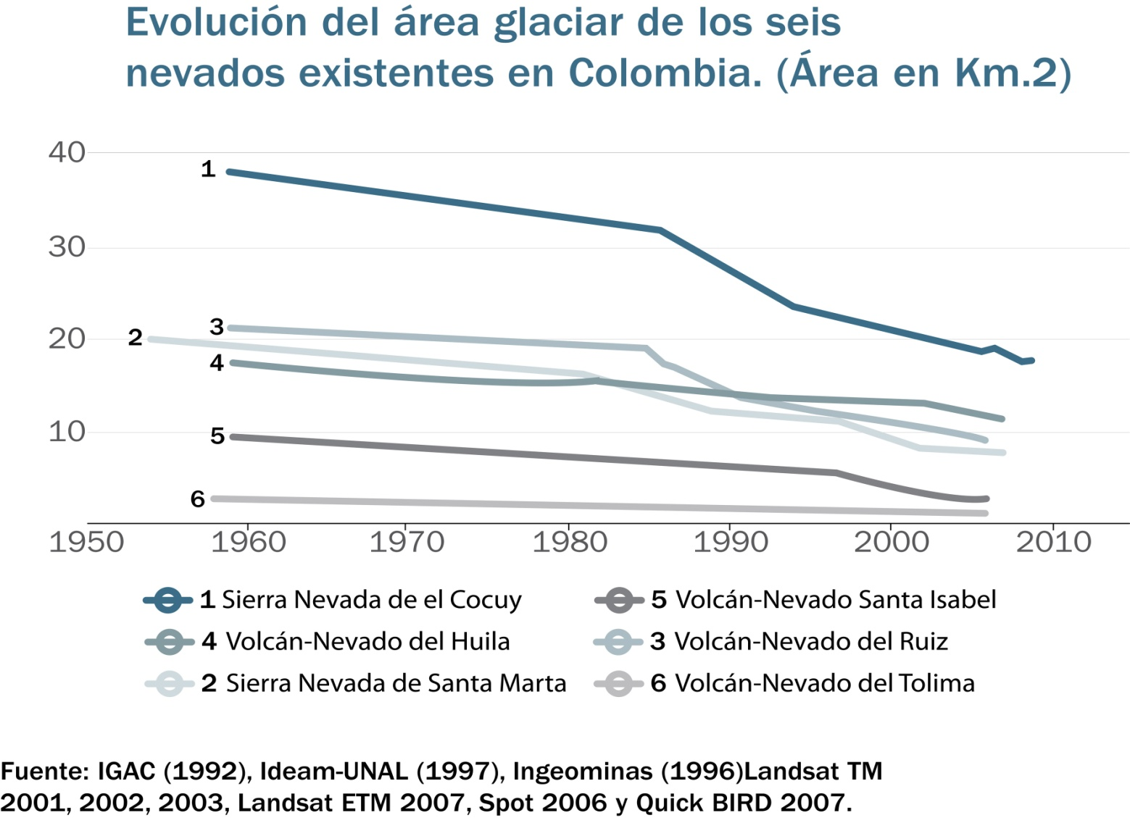
Fuente: Revista PODER. Ed. 05-03 N° 106/13 Noviembre de 2010

Slide 12
El cambio climático dañará la agricultura de los países en desarrollo

Slide 13
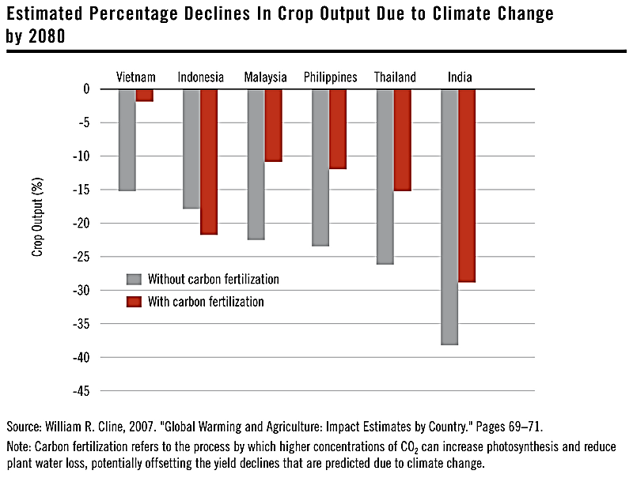
PORCENTAJE ESTIMADO DE DECRECIMIENTO EN PRODUCCIÓN AGRÍCOLA DEBIDO AL CAMBIO CLIMÁTICO EN 2080

Slide 14
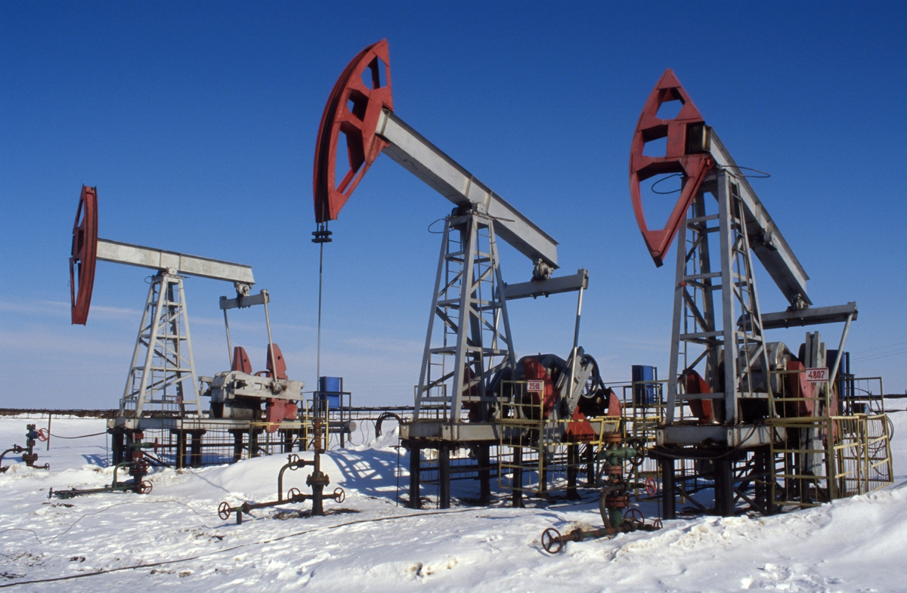
LA ERA DEL PETRÓLEO

Slide 15
PROYECCIÓN DE LA PRODUCCIÓN
MUNDIAL DEL PETRÓLEO

Slide 16
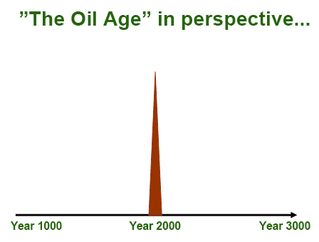

Slide 17

“The Oil Age”
Year 1900
Year 2000
Year 2100

Slide 18
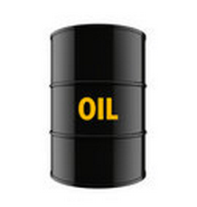
COLOMBIA-RESERVAS, PRODUCCIÓN Y R/P
En Millones de Barriles
Datos: ANH – Agencia Nacional de Hidrocarburos Gráfica: Fedebiocombustibles.

Slide 19
Costo de importación de Combustibles
Notes:
Incluir valor del subsidio entre precios importación y base calculo precio nacional. EVALUAR.

Slide 20

El crecimiento demográfico y la demanda

Slide 22
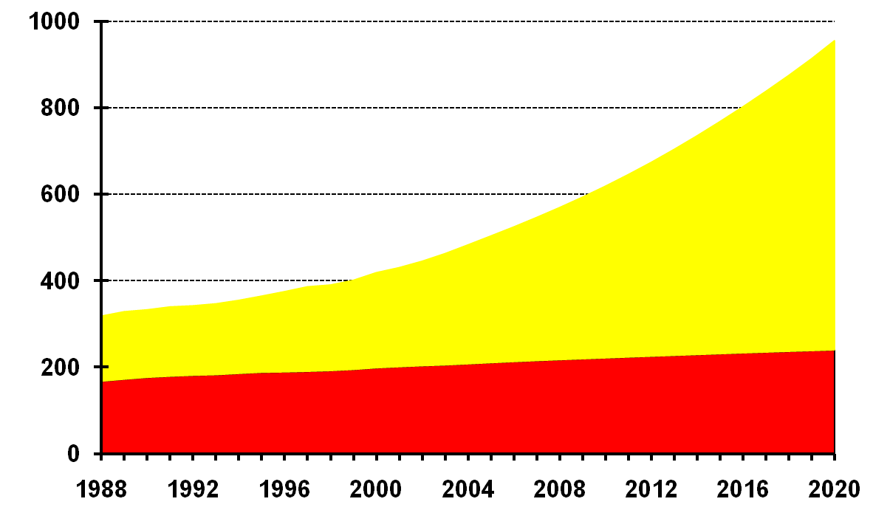
“LA CLASE MEDIA” FUERA DE EEUU SE DUPLICARÁ PARA EL 2020; HABRÁ APROXIMADAMENTE MIL MILLONES DE HOGARES
Países en desarrollo crecerán 87%, habrá mayor demanda de alimentos y se afectarán los precios a largo plazo
Hogares fuera de USA, con entradas reales superiores a US$20,000/año (en millones de hogares)
Clase media en países en desarrollo proyecta aumento de 160% para 2020 vs. solo 15% en países desarrollados
Paises en Desarrollo
Paises Desarrollados
(Ex EEUU)
Fuente: Global Insight’s Global Consumer Markets data as analyzed by OGA/FAS/USDA

Slide 23
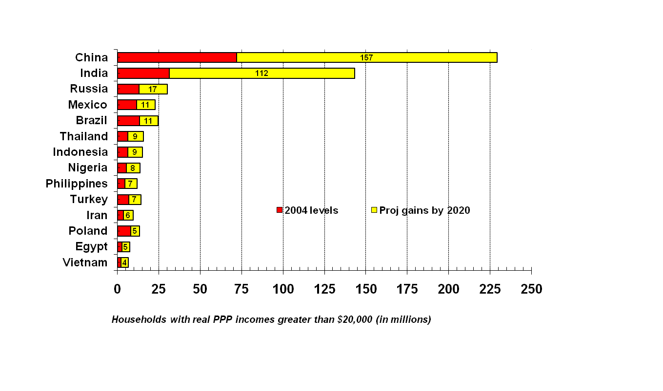
“clase media” en paises en desarrollo puede llegar a 715 millones de hogares a 2020, 160% desde niveles de 2004
24% de hogares en estos países son clase media. Para 2020, pudieran superar el 50% con muy alto impacto en la demanda de alimentos
Países en desarrollo con rápido crecimiento de Clase media
Fuente: Global Insight’s Global Consumer Markets data as analyzed by OGA/FAS/USDA

Slide 24
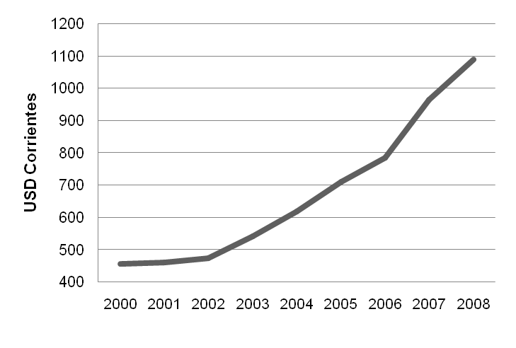
Demanda de INDIA y CHINA
Debido a mayor población y mayor ingreso por habitante, se ha incrementado la demanda mundial por alimentos.
PIB per capita - India
PIB per capita - China
Fuente: IMF – International Monetary Fund

Slide 25
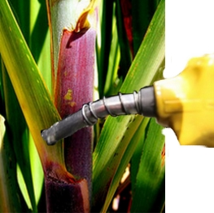
LOS BIOCOMBUSTIBLES

Slide 26
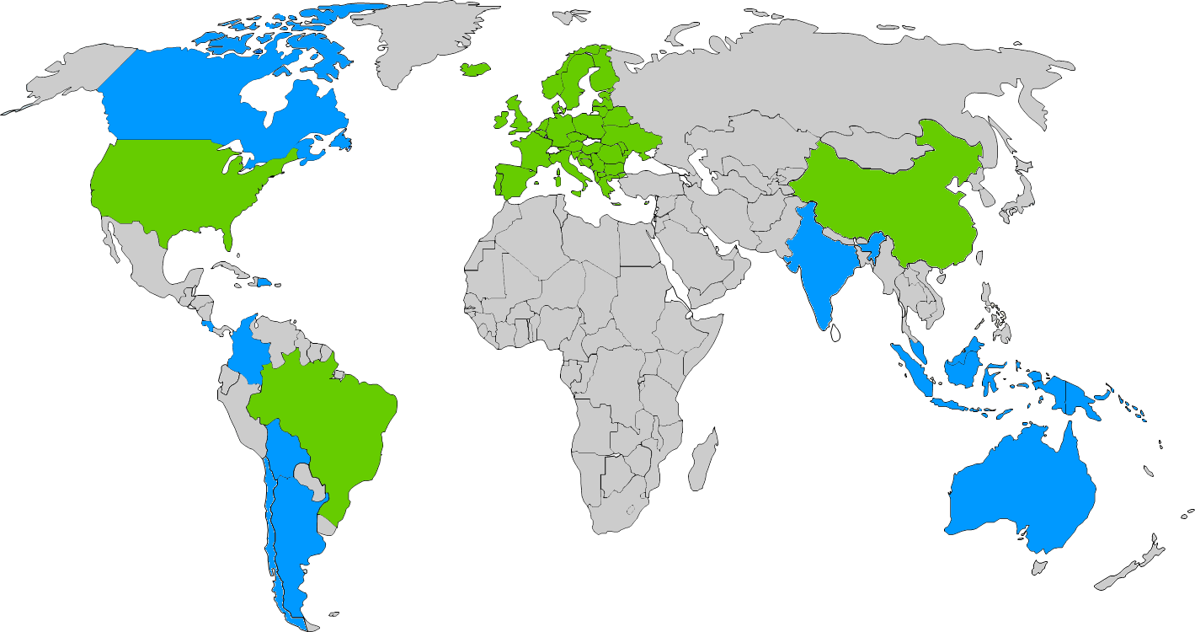
El mundo hoy
Canadá: E5, B5
Unión Europea:
10% del transporte
(biodiesel %en energía)
Estados Unidos: 48 mil millones
China : E10 (9 provincias)
Costa Rica: E7,B7
Republica Dominicana: E15, B2
India E5 - B20 (2017)
Colombia: E8/10, B8/10
Brasil: E20/25, E5
Indonesia: E3, B2,5 Futuro: E20, B5 (2015) E20, B20 (2017);
Bolivia: E10 B2,5
Argentina
E5 - B7
Chile: E5, B5
Australia: E4, B2 Futuro E6 B20
Copyrights©2013. Accenture.

Slide 27
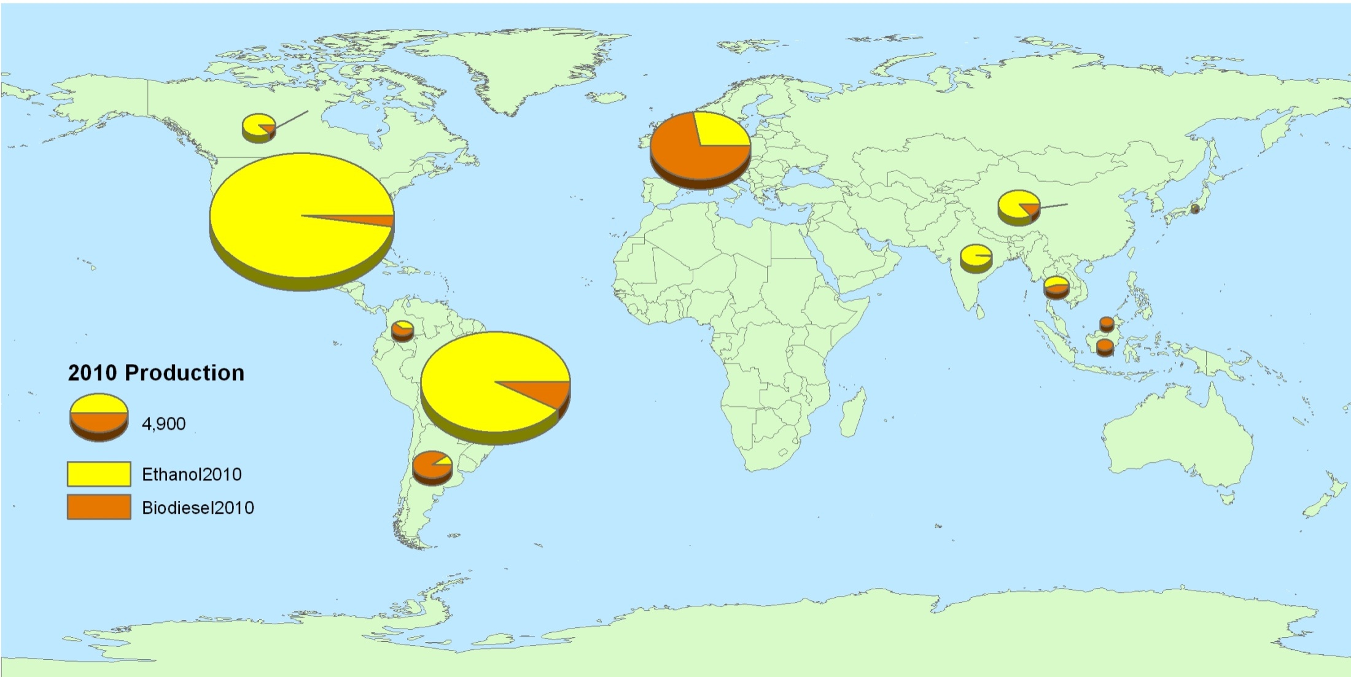

La producción de biocombustibles está dominada por 3 países
USA y Brasil producen 85-90% del etanol del mundo
Fuentes: FAS/USDA 2011 Annual Biofuel Reports & FO Licht/AgraInforma Ltd.
Notes:
Global picture for 2010
Yellow indicates ethanol and orange indicates biodiesel
US & Brazil produce 85-90% of world’s ethanol
EU dominates biodiesel production with Argentina, Brazil, Indonesia and Malaysia fairly far behind.
However, much of feedstock going into EU originates from the same four countries as well as US
Cafta-DR, CBI and Developing countries have preferential import tariffs (or tariff free) to export to US and EU.
Today biofuels provides around 3% of total road transport fuel globally (IEA, energy content). Brazil met 21% of road transport fuel demand while US share was 4% and EU around 3%

Slide 28
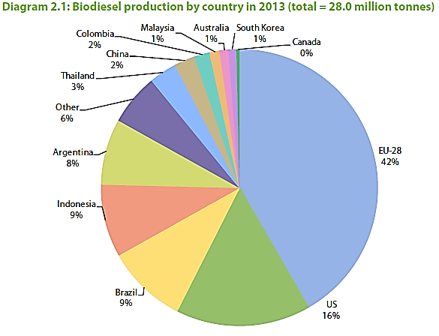
Producción de biodiesel por país (2013)

Slide 29
El comercio de los biocombustibles hasta 2013 fluye hacia la EU
4,180
452
250
10,680
1,121
441
425
49,225
313
262
375
637
30,500
2,450
Mil Liters
1,340
666
2010 Global Biofuel Production & Key Export Flows
Fuentes: FAS/USDA 2011 Annual Biofuel Reports & FO Licht/AgraInforma Ltd.
Notes:
Global picture (This is the picture of forecasted production in 2020)
US and EU still growing rapidly to meet future mandates.
Note: this graph does not include US “Advanced” mandates because uncertain to which type of fuel and not on schedule to meet cellulosic mandates. (will discuss in next slides)
Predict that EU will consume more ethanol than currently does in diesel-based transport sector
IFPRI predicted that EU would move to 55-45 (diesel/ethanol) ration to meet RED in 2020 but Member States’ National Action Plans came out last year indicating the standard 72/28 preference for diesel.
If we were to update with 2011 figures one major change is that the yellow ethanol arrow from Brazil to US would be reversed. The US has exported over 400 million liters to Brazil in first half of 2011.
Pretty good chance US import surcharge (ODC) ($0.54) will disappear before end of the year allowing duty free access to foreign made biofuels.

Slide 30
El comercio de los biocombustibles disminuyó su flujo hacia la EU en 2013 - 2014
4,180
452
250
10,680
1,121
441
425
49,225
313
262
375
637
30,500
2,450
Mil Liters
1,340
666
2014 Global Biofuel Production & Key Export Flows
Fuentes: FAS/USDA 2011 Annual Biofuel Reports & FO Licht/AgraInforma Ltd.
Notes:
Global picture (This is the picture of forecasted production in 2020)
US and EU still growing rapidly to meet future mandates.
Note: this graph does not include US “Advanced” mandates because uncertain to which type of fuel and not on schedule to meet cellulosic mandates. (will discuss in next slides)
Predict that EU will consume more ethanol than currently does in diesel-based transport sector
IFPRI predicted that EU would move to 55-45 (diesel/ethanol) ration to meet RED in 2020 but Member States’ National Action Plans came out last year indicating the standard 72/28 preference for diesel.
If we were to update with 2011 figures one major change is that the yellow ethanol arrow from Brazil to US would be reversed. The US has exported over 400 million liters to Brazil in first half of 2011.
Pretty good chance US import surcharge (ODC) ($0.54) will disappear before end of the year allowing duty free access to foreign made biofuels.

Slide 31
Los mercados en el mundo
2008 - 2012
2013 - 2014
Boom de biocombustibles
Unión Europea RED
USA EISA (2007) - RFS1 y 2
SE Asiático: Impuestos a la exportación
Brasil – Argentina.
  Crecimiento de producción y capacidad instalada, Brasil para consumo interno
  Argentina para exportación
Se fortalece el Link entre precios de aceites vegetales y petróleo crudo
Boom de nuevas tecnologías de hidrocarburos Oil & Gas
Ataque frontal del sector petrolero a los BCB’s
Ralentización de mandatos de mezcla en principales mercados hemisferio norte.
Incremento en los mandatos en los países productores de agro energéticos y de Biocombustibles.

Slide 32
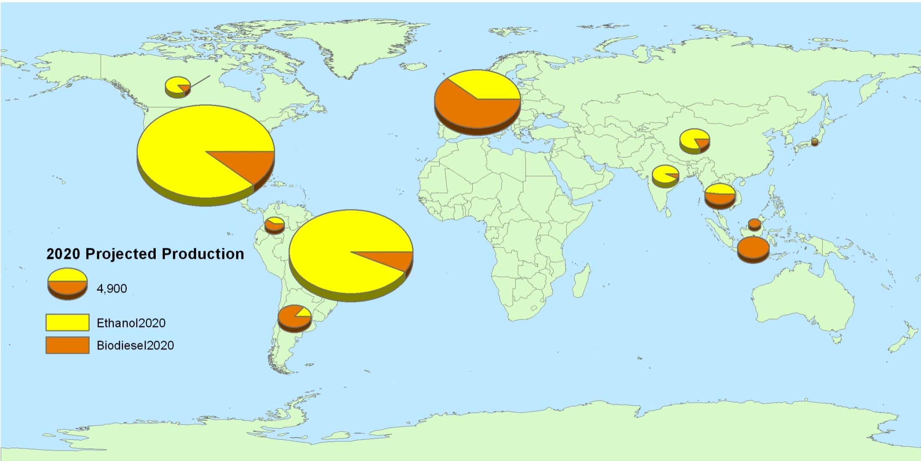
La producción mundial de biocombustibles aumentará hasta 2020 pero a un ritmo más lento
La desaceleración se centrará en la UE y no supone ningún avance en la comercialización de tecnologías de “Próxima Generación”. EU deja de crecer en el 2015 debido a la RFS-2.
2020 Forecasted
Fuentes: FAS/USDA 2011 Annual Biofuel Reports & FO Licht/AgraInforma Ltd.
Notes:
Forecast for 2020: EU Red will be fully implemented and US close to full 2022 mandates
Yellow indicates ethanol and orange indicates biodiesel
US and EU still growing rapidly to meet future mandates.
US expanding from 13 BG in 2010 to 36 BG (175% growth in 12 years) and EU will more than double consumption in next 10 years.
EU & US Mandates provide export opportunities for fuel producing nations such as Brazil and Argentina (and Colombia)
Europe hopes to have 10% of road transport fuel from renewable energy sources by 2020. Latest forecast has 1% electric vehicles and 9% from biofuels of which 72% is diesel and 28% ethanol.

Slide 33
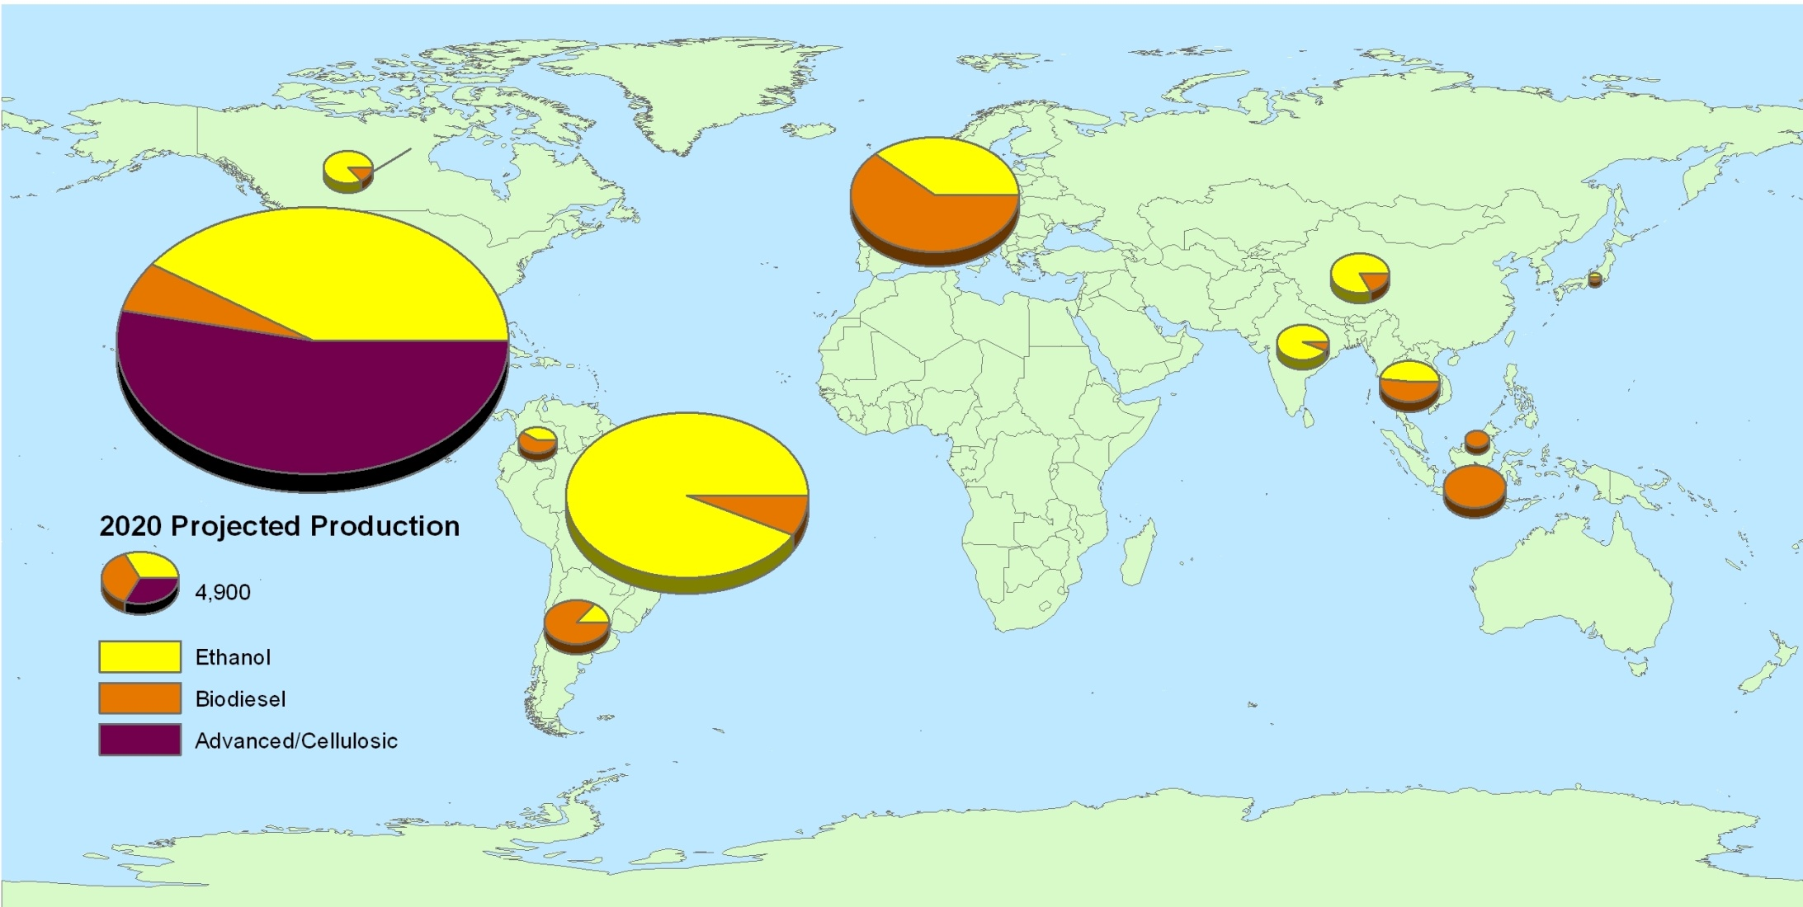
La comercialización de los biocombustibles de nueva generación podrían cambiar drásticamente el panorama
Un avance tecnólogico podria sobrealimentar toda la industria, no sólo en EU, sino en todo el mundo, en especial en aquellas regiones con la mayor energía nuclear
2020 Forecasted
Fuentes: FAS/USDA 2011 Annual Biofuel Reports
Notes:
Forecast for 2020: EU Red will be fully implemented and US close to full 2022 mandates
Yellow indicates ethanol and orange indicates biodiesel
US and EU still growing rapidly to meet future mandates.
US expanding from 13 BG in 2010 to 36 BG (175% growth in 12 years) and EU will more than double consumption in next 10 years.
EU & US Mandates provide export opportunities for fuel producing nations such as Brazil and Argentina (and Colombia)
Europe hopes to have 10% of road transport fuel from renewable energy sources by 2020. Latest forecast has 1% electric vehicles and 9% from biofuels of which 72% is diesel and 28% ethanol.

Slide 34
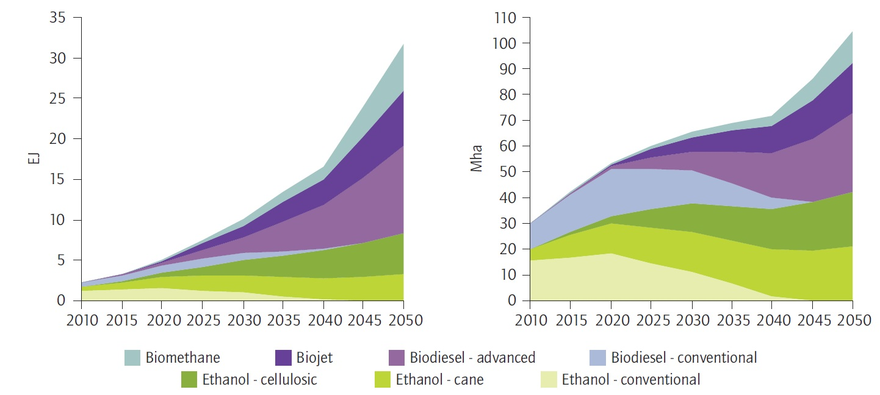
Demanda de biocombustibles (5010 millones de barriles equivalentes de petróleo en el año 2050) Y necesidad de tierra-ha
Fuente: IEA – International Energy Agency

Slide 35
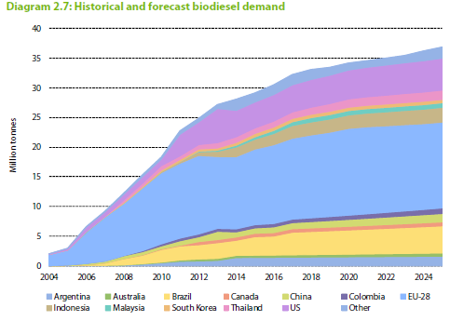
Estimación de demanda de biodiesel 2024
© LMC International 2014

Slide 36
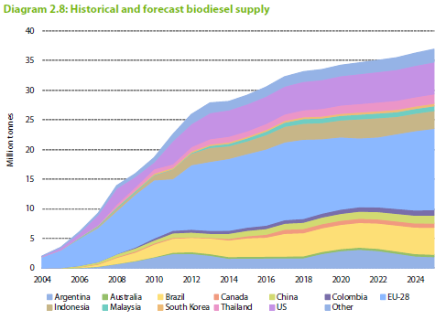
Estimación de oferta de biodiesel 2024
© LMC International 2014

Slide 37
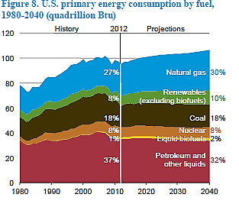
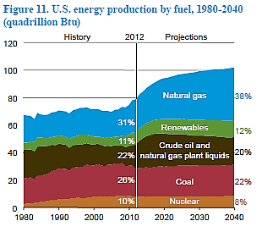
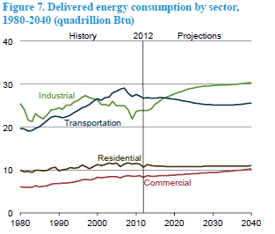
USA
USA by EIA
© EIA, Annual Energy Outlook 2014 Early Release Overview

Slide 38
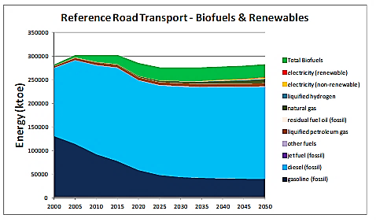
Participación en transporte en la UE
© Emisia SA, Mission for Environment, 2014

Slide 39
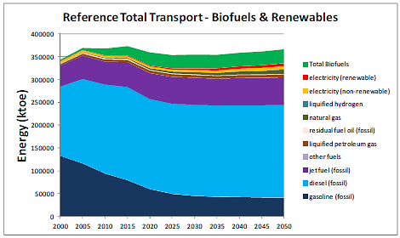
Uso de Energía en transporte en la UE
© Emisia SA, Mission for Environment, 2014

Slide 40
Demanda de Biodiesel en países de referencia (2013-2014)
Fuentes: LMC report / Cálculos propios

Slide 41
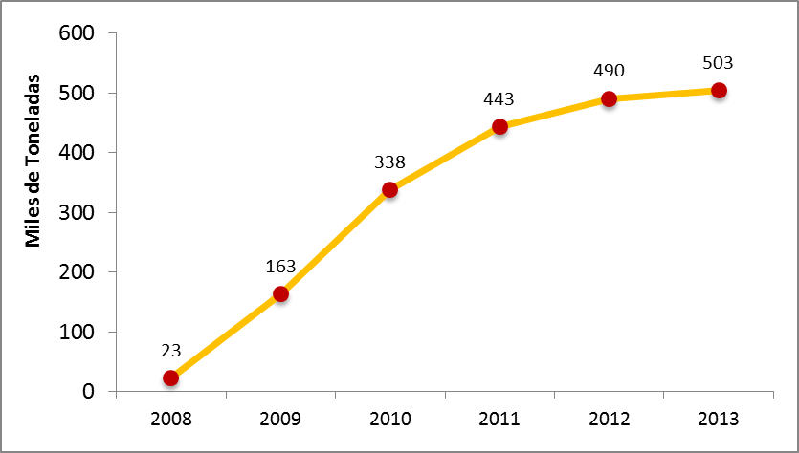
Producción de Biodiesel en Colombia
Fuente: Fedebiocombustibles

Slide 42
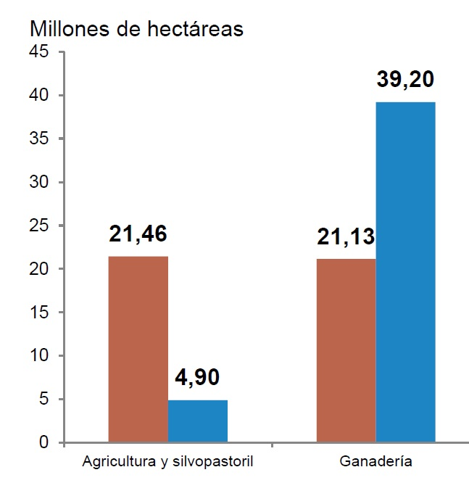


Vocación y uso de la tierra en Colombia
Fuente: Ministerio de Agricultura y Desarrollo Rural

Slide 43
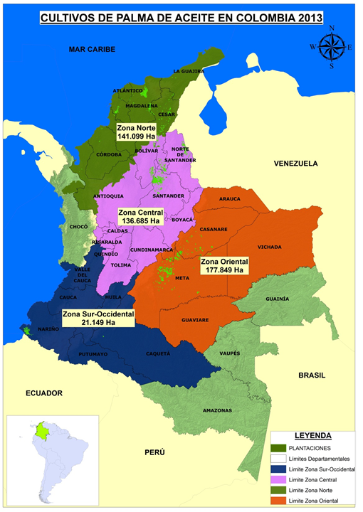
Colombia. Área sembrada en palma de aceite 1959-2013
Miles de hectáreas
Expansión cultivo 10% promedio anual (última década), siendo el de mayor dinamismo
del sector agropecuario.

Slide 44
    Cifras de la industria del Biodiésel
REGIÓN | EMPRESA | CAPACIDAD (T/Año) | ÁREA SEMBRADA (ha) | EMPLEOS AGRO INDUSTRIALES | EMPLEOS DE LA CADENA
Norte, Codazzi | Oleoflores | 60.000 | 19.204 | 2.743 | 5.487
Norte, Santa Marta | Biocombustibles Sostenibles del Caribe | 100.000 | 32.007 | 4.572 | 9.145
Norte, Barranquilla | Romil de la Costa | 10.000 | - | - | -
Norte, Galapa | Biodiésel de la Costa | 10.000 | - | - | -
Norte, Santa Marta | Odin Energy | 36.000 | - | - | -
Central, Facatativá | BioD | 115.000 | 36.809 | 5.258 | 10.517
Central, B/bermeja | Ecodiesel de Colombia | 115.000 | 36.809 | 5.258 | 10.517
Oriental, San Carlos de Guaroa | Aceites Manuelita | 120.000 | 38.409 | 5.487 | 10.974
Oriental, Castilla la Nueva | Biocastilla | 15.000 | - | - | -
TOTALES |  | 581.000 | 163.328 | 23.320 | 46.640
Fuente: Fedebiocombustibles

Slide 45
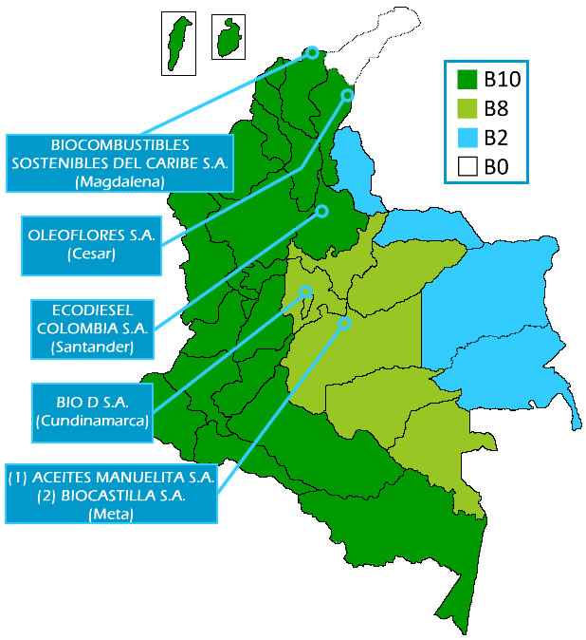
Plantas de Biodiesel en Operación
Fuente: Fedebiocombustibles

Slide 46
    RESUMEN DE EMPLEOS GENERADOS EN LA INDUTRIA DE BIOCOMBUSTIBLES
SECTOR | EMPLEOS INDUSTRIALES | EMPLEOS DE LA CADENA | TOTAL DEL SECTOR | PERSONAS QUE DERIVAN SU SUSTENTO DE LA AGROINDUSTRIA DE LOS BIOCOMBUSTIBLES*
BIODIÉSEL | 23.332 | 46.665 | 69.997 | 279.988
AZÚCAR & ETANOL | 3.584 | 100.352 | 103.936 | 415.744
TOTAL | 26.916 | 147.017 | 173.933 | 695.732
* Estimando que una familia campesina promedio consiste de 4 personas: Padre, Madre y 2 hijos.

Slide 47

Retos y Oportunidades

Slide 48
Paradigmas
2008 ( Se crean los paradigmas)
2014 (Se rompen los paradigmas)
Tipo de energía: Alternativa
Política Pública: propia por eslabón.
Regulación: propia
Cliente: Mayoristas,
Canal: Minoristas
La competencia: productores foráneos
Tipo de energía Convencional
Política publica: Intervenida por Hidrocarburos, Energía; Agricultura, Hacienda Pública Comercio Exterior, etc.
Regulación: Interferida
Cliente: el Estado
Canal: Mayoristas
La competencia: importadores, fósiles y gas, electricidad, etc…

Slide 49
La industria del biodiesel
La industria 2008
Retos en 2014
Visión 2030
Innovación + competitividad en sectores especializados a nivel global:
Biodiesel:
  Mezclas nacionales B20+ Mezclas voluntarias superiores en Flotas cerradas.
  Exportación.
Producción de otros biocombustibles y bioenergéticos
Energía: generación para el sistema interconectado.
Integración de producción en cadenas de valor
  (alimentos, aseo, cosmeticos oleo, alcoholquimica, etc)
Desarrollo de regiones con visión / estructura de Bioeconomia
Un producto y un subproducto
Producción de biodiesel de palma
Pero, ¿que hacer con la glicerina?
Montaje de plantas de Transesterificación
Modelos Básicos de aprovisionamiento de materias primas e insumos
Canasta de productos y subproductos
Energía
Biodiesel
MES
Glicerol + refinada + USP
Canasta de subproductos en la cadena
Etc.
Desarrollo de Biorefinerías
Desarrollo de Modelos integración en conglomerados / Clústers

Slide 50
Preguntas?

Slide 51

FEDERACIÓN NACIONAL DE BIOCOMBUSTIBLES DE COLOMBIA
Gracias!!
Jorge Bendeck.
Presidente Ejecutivo
www.fedebiocombustibles.com
presidencia@fedebiocombustibles.com

